Slide 1
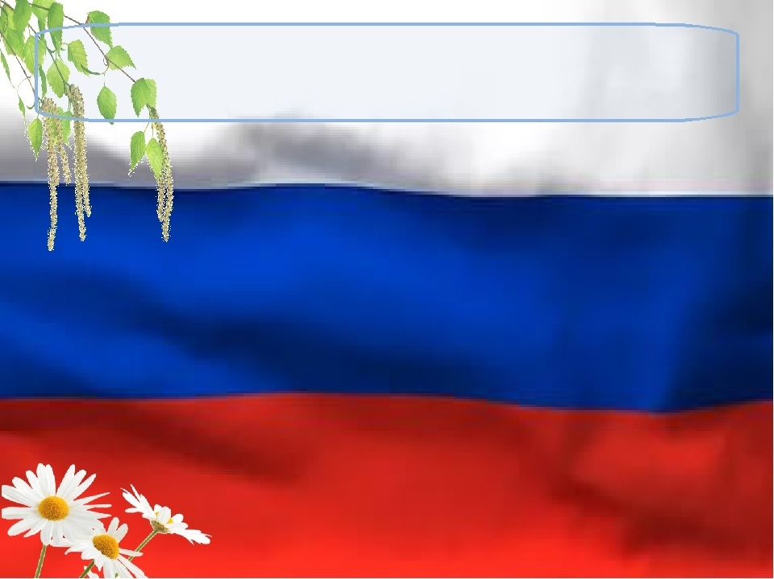
Муниципальное казенное общеобразовательное учреждение основная общеобразовательная школа д. Ахманово
«Инновационные формы работы с родителями по нравственному и гражданско-патриотическому воспитанию дошкольников».
Подготовила воспитатель МКОУ ООШ д. Ахманово
Рыкова Е.А.
Д. Ахманово 2024 год

Slide 2
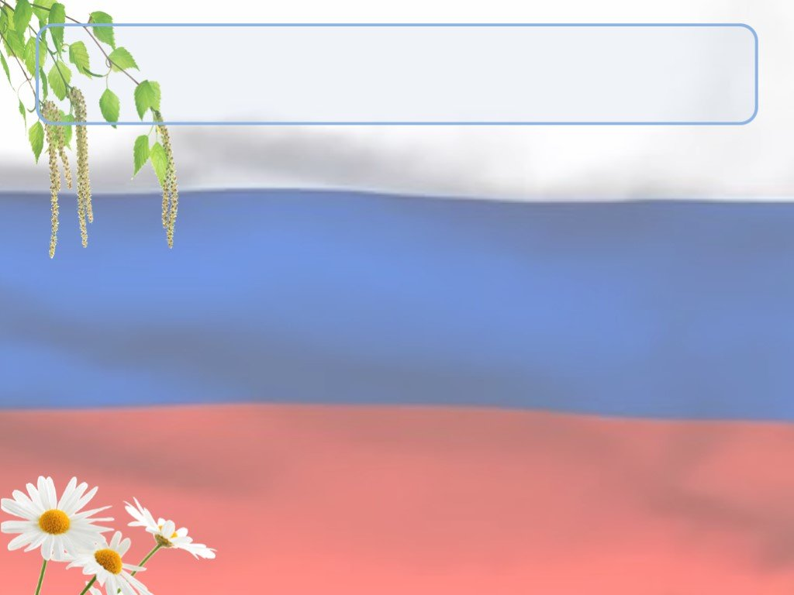
Актуальность.
В настоящее время Россия переживает один из непростых исторических периодов. И самая большая опасность, подстерегающая наше общество - разрушении личности. Ныне материальные ценности доминируют над нравственными, поэтому у детей искажены представления о доброте, милосердии, великодушии, справедливости, гражданственности и патриотизме. Высокий уровень детской преступности вызван общим ростом агрессивности и жестокости в обществе.
В связи с этим, перед детскими дошкольными образовательными учреждениями ставится задача не только воспитания ответственного за свое поведение гражданина, но и человека, способного с нравственных позиций самостоятельно оценивать происходящее и строить свою деятельность в соответствии с интересами окружающих его людей. Решение этой задачи связано с формированием устойчивых нравственных качеств личности ребенка.

Slide 3
Воспитывать у ребенка любовь и привязанность к своей семье, дому, улице, городу;
- Формировать бережное отношение к природе и всему живому;
- Воспитывать уважение к труду;
- Развивать интерес к русским традициям и промыслам;
- Формировать элементарные знания о правах человека;
- Расширять представления о городах России;
- Знакомить детей с символами государства (герб, флаг, гимн);
- Развивать чувства ответственности и гордости за достижения страны;
Цель нравственно-патриотического воспитания:
Воспитание гуманной, духовно-нравственной личности, достойных граждан России, патриотов своего Отечества.
Задачи:

Slide 4
В настоящее время задачи патриотического воспитания ориентированы на семью. Семья – источник и звено передачи ребенку социально-исторического опыта. В ней ребенок получает уроки нравственности, закладываются жизненные позиции. Семейное воспитание носит эмоциональный характер, оно основано на любви и привязанности. Не случайно основная задача патриотического воспитания – воспитание любви к родителям, близким, дому, детскому саду, малой родине. Решение задач патриотического воспитания возможно лишь во взаимодействии с семьей, под которым мы понимаем обмен мыслями, чувствами, переживаниями. К современным подходам взаимодействия ДОУ и семьи относятся отношение к родителям как к партнерам и вовлечение их в жизнь детского сада.

Slide 5
МОДЕЛЬ НРАВСТВЕННО-ПАТРИОТИЧЕСКОГО
ВОСПИТАНИЯ ДОШКОЛЬНИКОВ
Воспитатели
Специалисты ДОУ
Родители
ДЕТИ
Моя семья
Мой дом
Детский сад
Моя малая Родина
Семья, семейные традиции, родословная
Моя группа, мои друзья. Профессии и труд людей работающих в детском саду.
Улицы города, достопримечательности, история и символика. Знаменитые люди родного села

Slide 6
МОДЕЛЬ НРАВСТВЕННО-ПАТРИОТИЧЕСКОГО
ВОСПИТАНИЯ ДОШКОЛЬНИКОВ
Мой родной край
Родная страна
Наша Армия
Природа и животные нашего края, богатства нашего края. Занятия людей в округе.
Столица – Москва.
Государственные символы. История, культура, обычаи, праздники.
Защитники отечества. Боевые традиции нашего народа.

Slide 7
ФОРМЫ РАБОТЫ
Проведение патриотических праздников
Досуги
Спортивные праздники
Экскурсии
Выставки детских работ
Детские проекты
Образовательная деятельность

Slide 8
Инновационные технологии
нравственно-патриотического воспитания дошкольников при взаимодействии с родителями
Технология проектного обучения
Так как проектная деятельность подразумевает единение детей и взрослых, то родители становятся полноправными участниками данного вида деятельности, поэтому технология проектного обучения является одним из действенных методов воздействия на ребенка, на его эмоциональную и нравственную сферы через приобщение родителей к совместной деятельности с детьми.

Slide 9

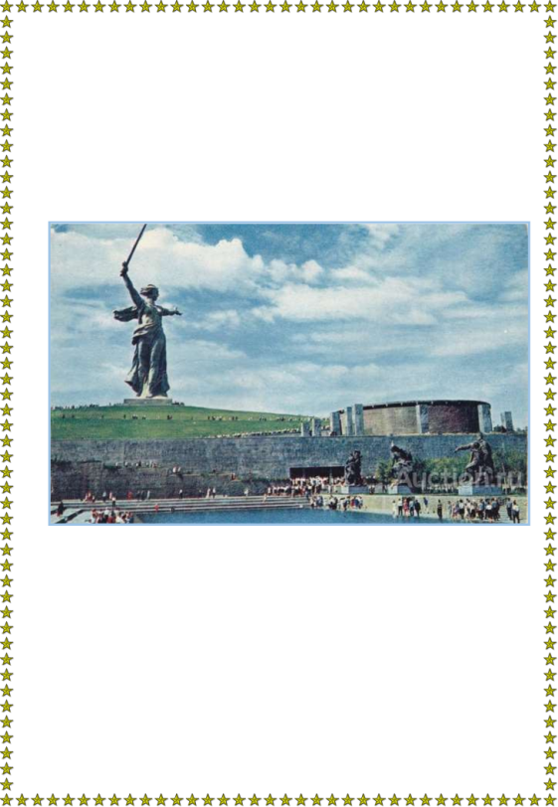
Проект
«Эхо войны»
Воспитатель Е.А. Рыкова

Slide 10

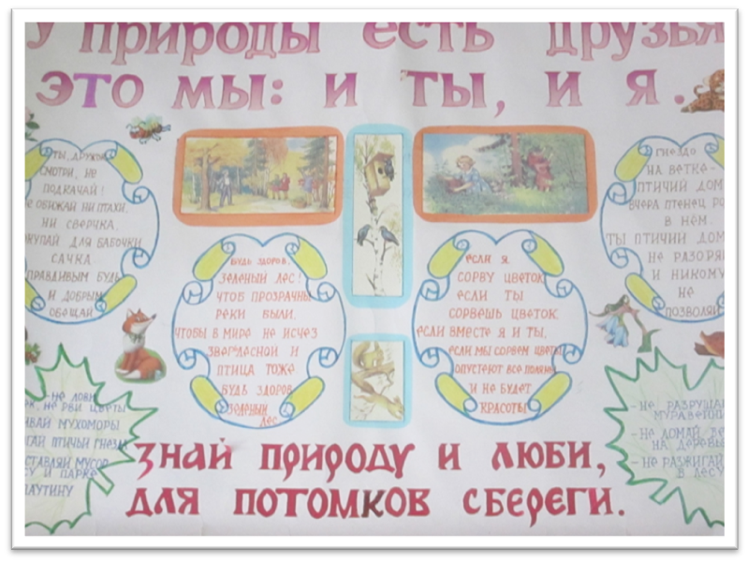
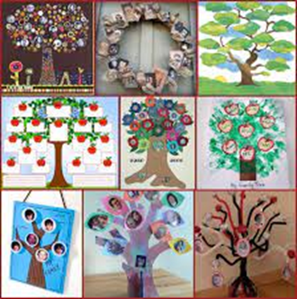
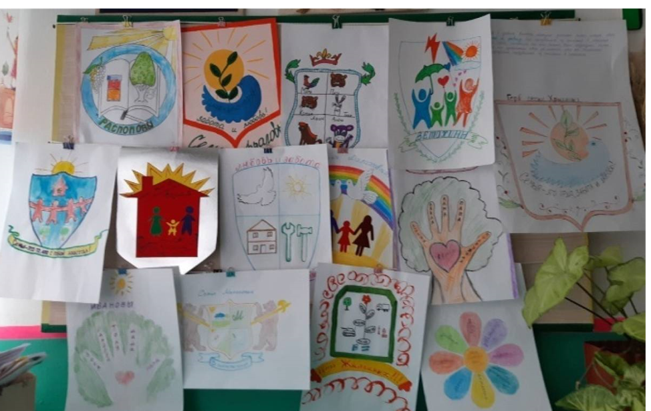
Взаимодействие с родителями
ДРЕВО СЕМЬИ
ГЕРБ СЕМЬИ

Slide 11
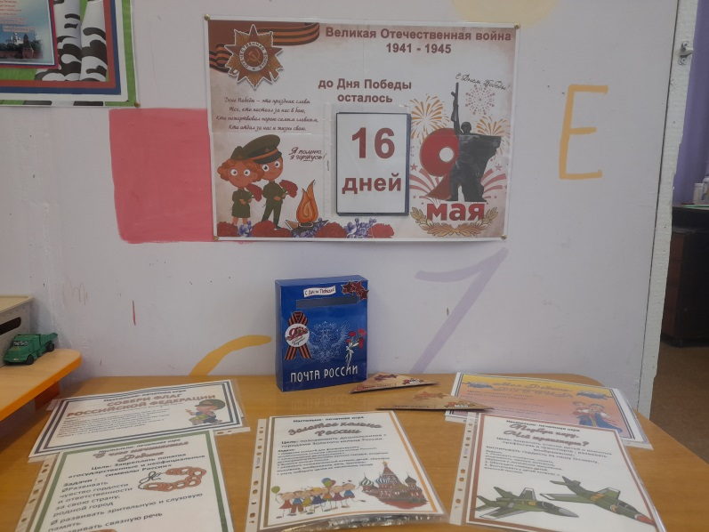
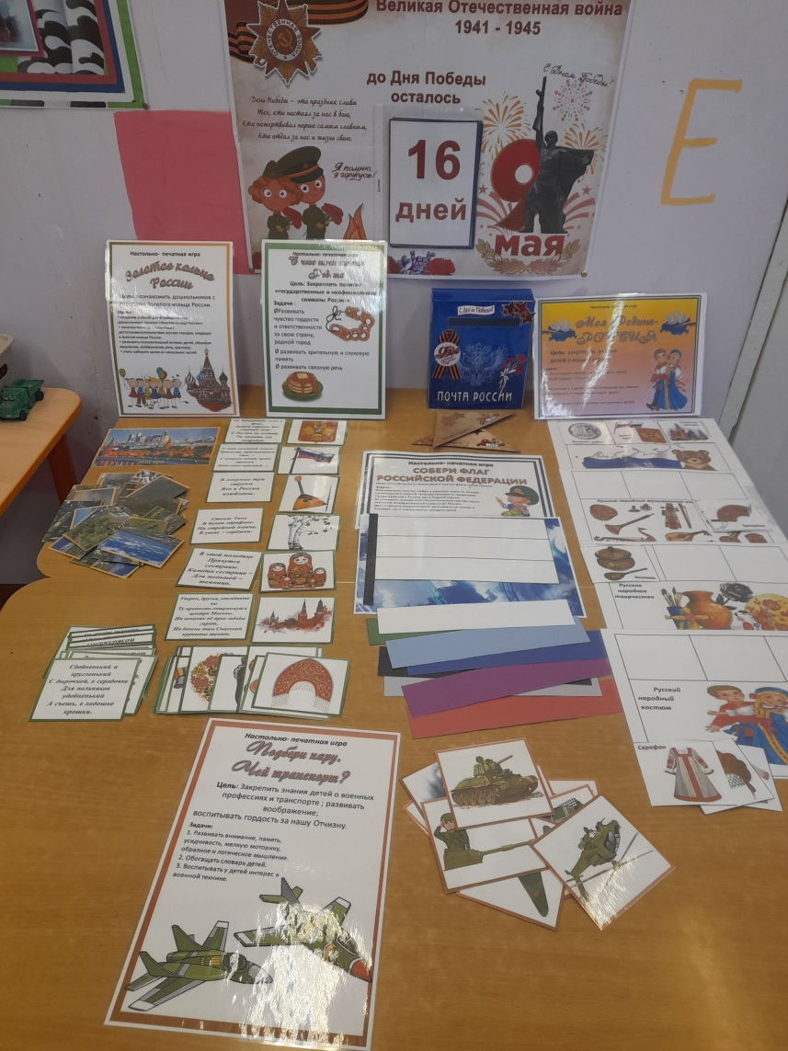
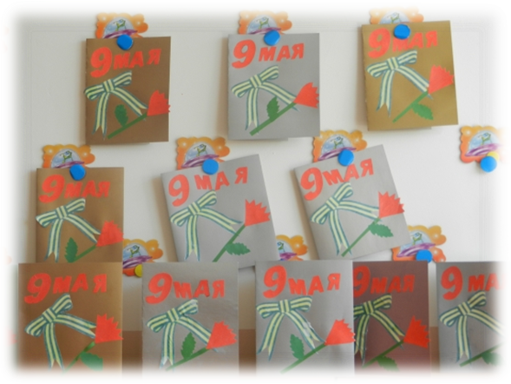
Взаимодействие с родителями
Адвент-календарь
Пополнение предметно-развивающей среды , выполнение заданий

Slide 12
Мастер - класс технология
Актуальность данной технологии заключается в том, что мастер-классы для родителей - это одна из наиболее эффективных форм работы с семьей, которая позволяет реализовать потребность в установлении взаимопонимания между педагогами и родителями в пространстве ДОУ, обмениваться эмоциями, знаниями, опытом так, чтобы воспитатель не навязывал свою точку зрения, а давал возможность каждому родителю принять активное участие в обсуждении актуальных проблем.

Slide 13
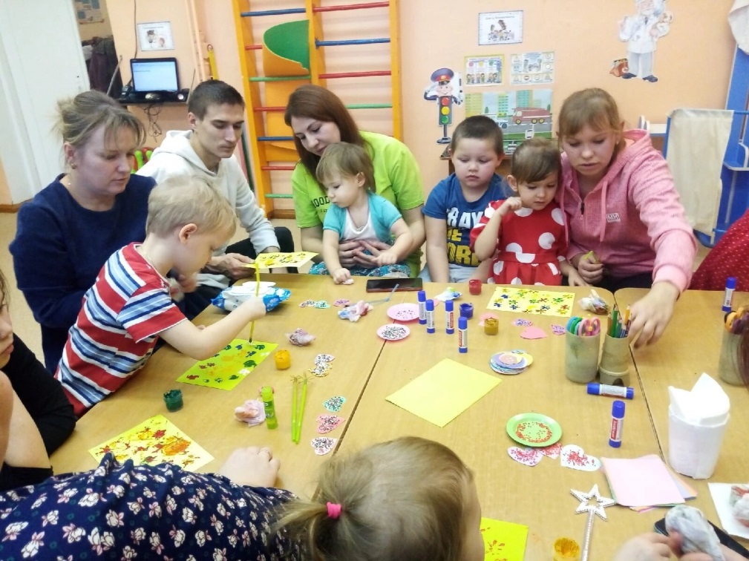
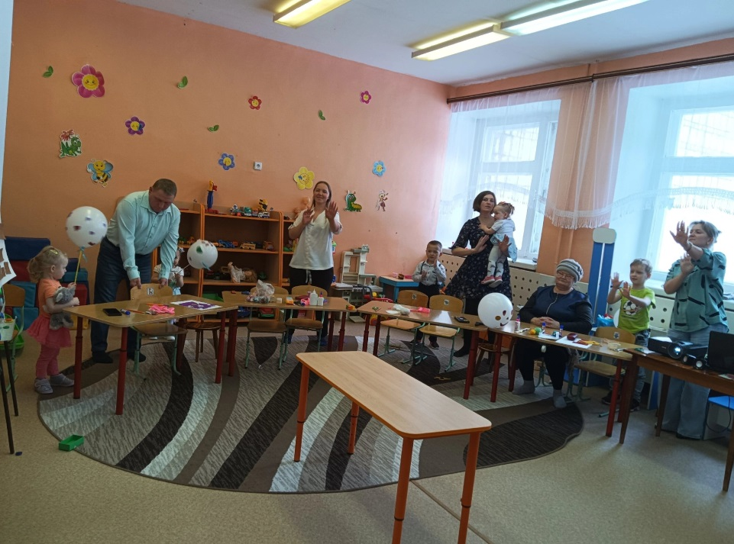
Взаимодействие с родителями
ПРОВЕДЕНИЕ МАСТЕР-КЛАССОВ

Slide 14
Технология «Маршрут выходного дня»
Способствует развитию детского познавательного интереса и наблюдательности, формированию основ экологической культуры, знакомству детей и их родителей с историей своей малой Родины, воспитанию позитивного отношения к месту, где родились и живут через создание совместного семейного досуга , общение с природой и знакомство с интересными с социальными, историческими и природными объектами.

Slide 15

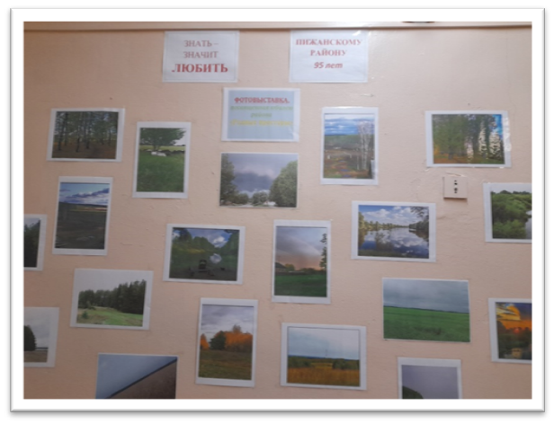
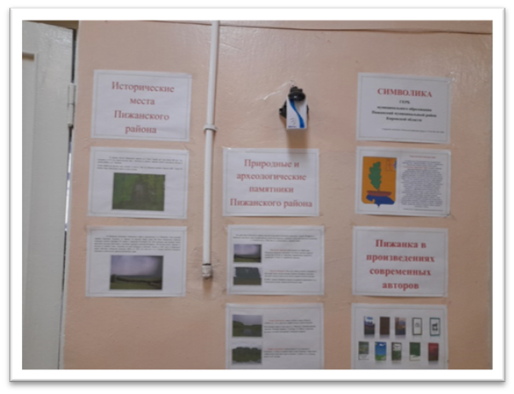
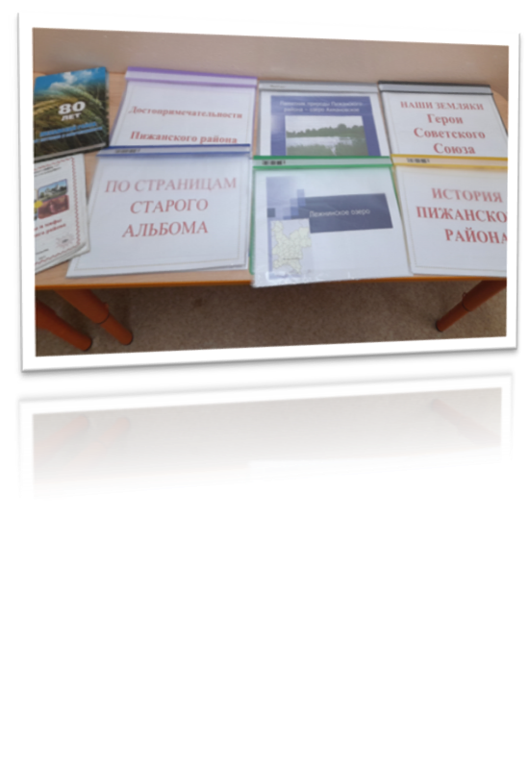
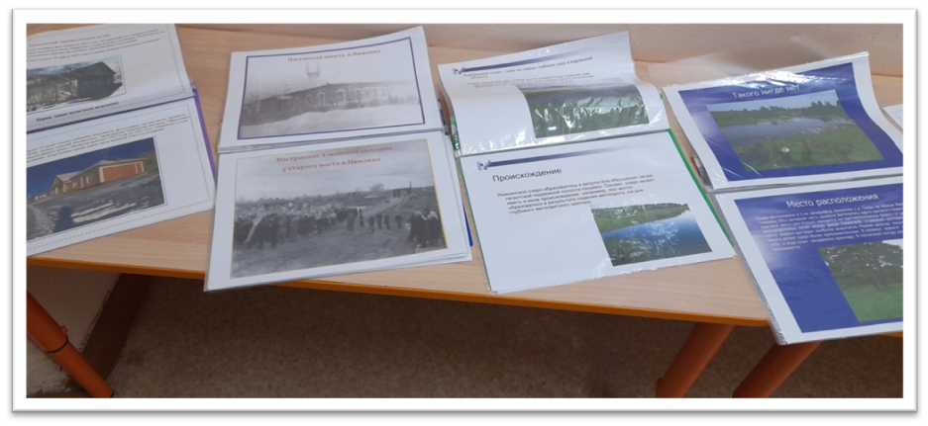
ОФОРМЛЕНИЕ ФОТОВЫСТАВКИ И РАЗВИВАЮЩИХ АЛЬБОМОВ ,
ПОСВЯЩЕННЫХ ИЗУЧЕНИЮ РОДНОГО КРАЯ

Slide 16
Кейс- технология
Современная образовательная технология, в основе которой лежит анализ какой-то проблемной ситуации. Она объединяет в себе одновременно и ролевые игры, и метод проектов, и ситуативный анализ. Отличительными особенностями кейс–метода являются: описание реальной проблемной ситуации, альтернативность решения проблемной ситуации, единая цель и коллективная работа по выработке решения, функционирование системы группового оценивания, принимаемых решений, эмоциональное напряжение учащихся.
Кейсы по патриотизму позволяют вспомнить и проанализировать великие события и подвиги русского народа, позволяют мысленно погрузиться в конкретную ситуацию и путем подбора различных решений найти выход.

Slide 17
Название кейс-технология произошло от латинского «casus» - запутанный, необычный случай; а также от английского «case» - портфель, чемоданчик.
Существуют следующие виды кейс – технологии:
- Кейс – иллюстрации;
- Фото – кейс;
-Проигрывание ролей (ролевое проектирование);
Кейс можно применять как для групповой, так и для индивидуальной работы.

Slide 18
Таким образом, опыт работы показал: используя различные инновационные технологии при взаимодействии с родителями воспитанников, позиция родителей как воспитателей стала более гибкой. Теперь они ощущают себя более компетентными в воспитании детей Благодаря такому подходу во взаимодействии с родителями все инновационные формы работы постепенно переходят в традиционные.

Slide 19

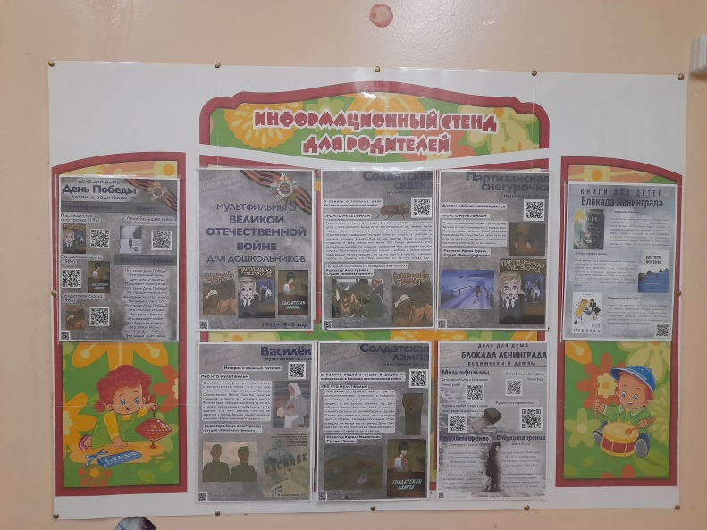
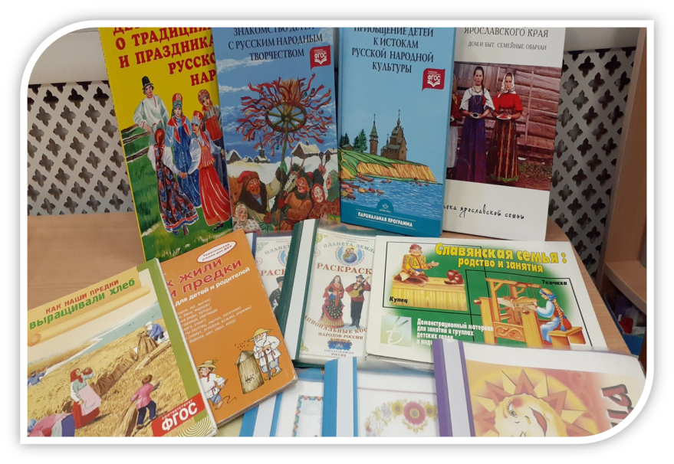
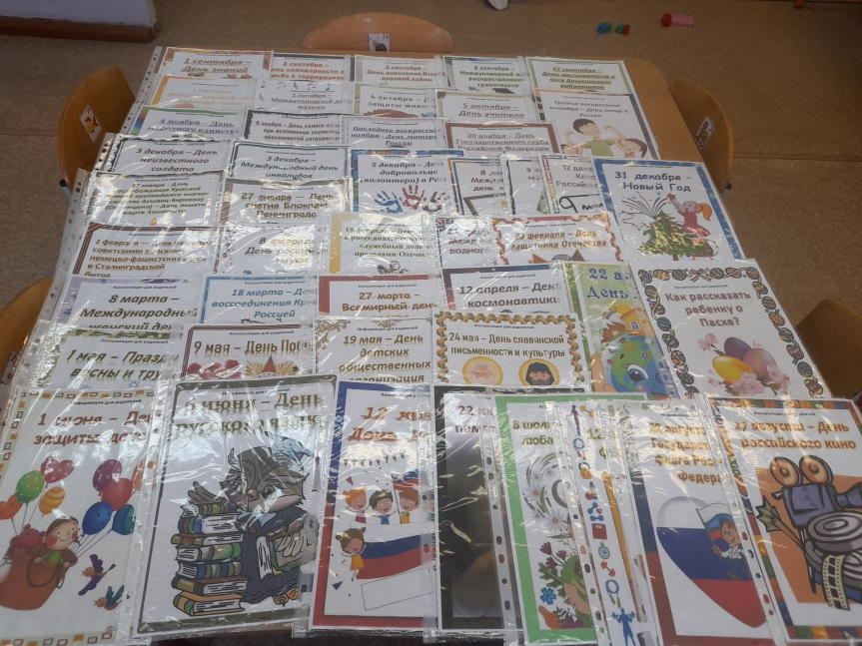
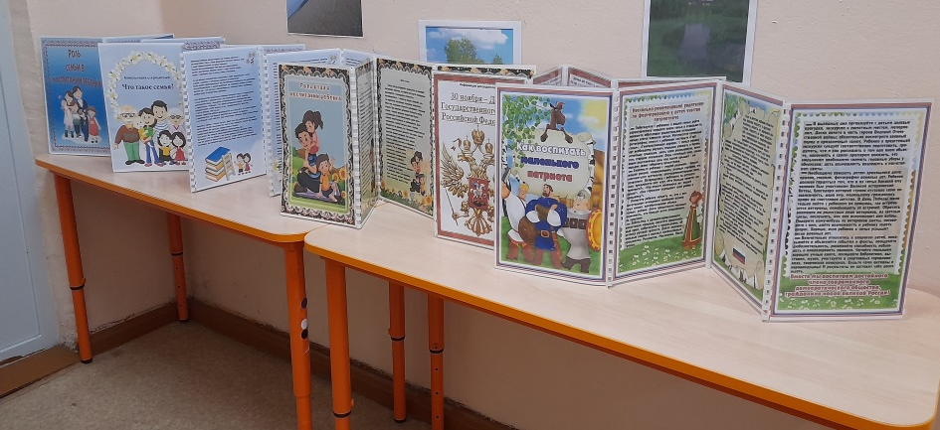
Взаимодействие с родителям
оформление информационных стендов, папок-передвижек, буклетов, консультаций и информации в соответствии с перечнем ФОП

Slide 20

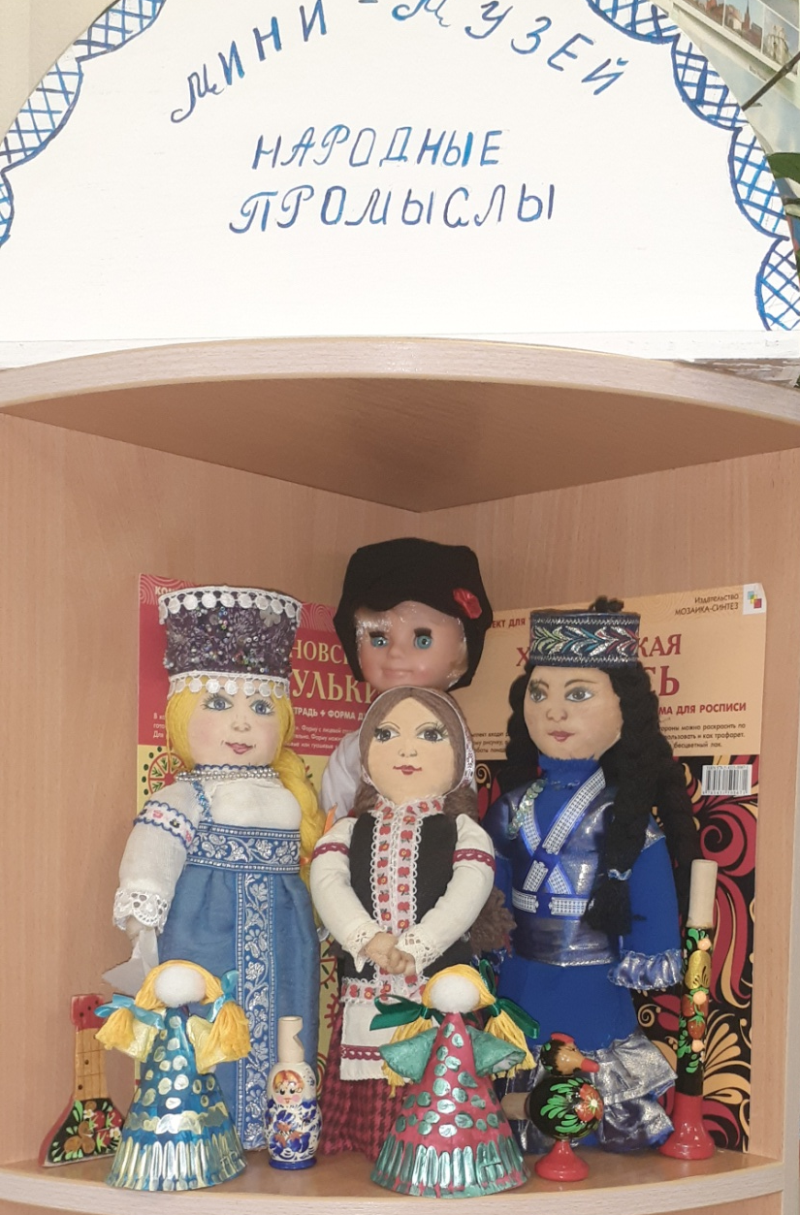
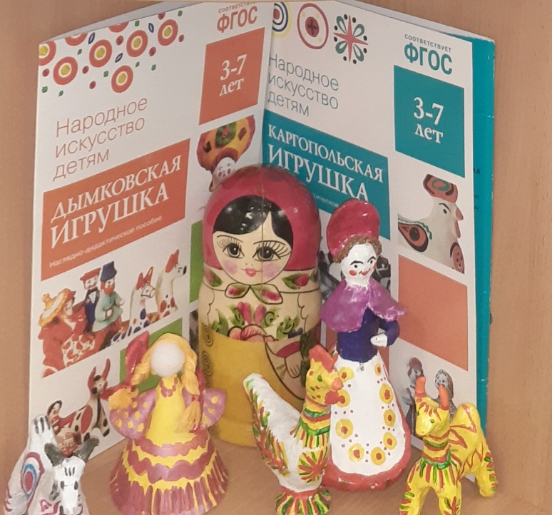
Создание
мини-музеев

Slide 21
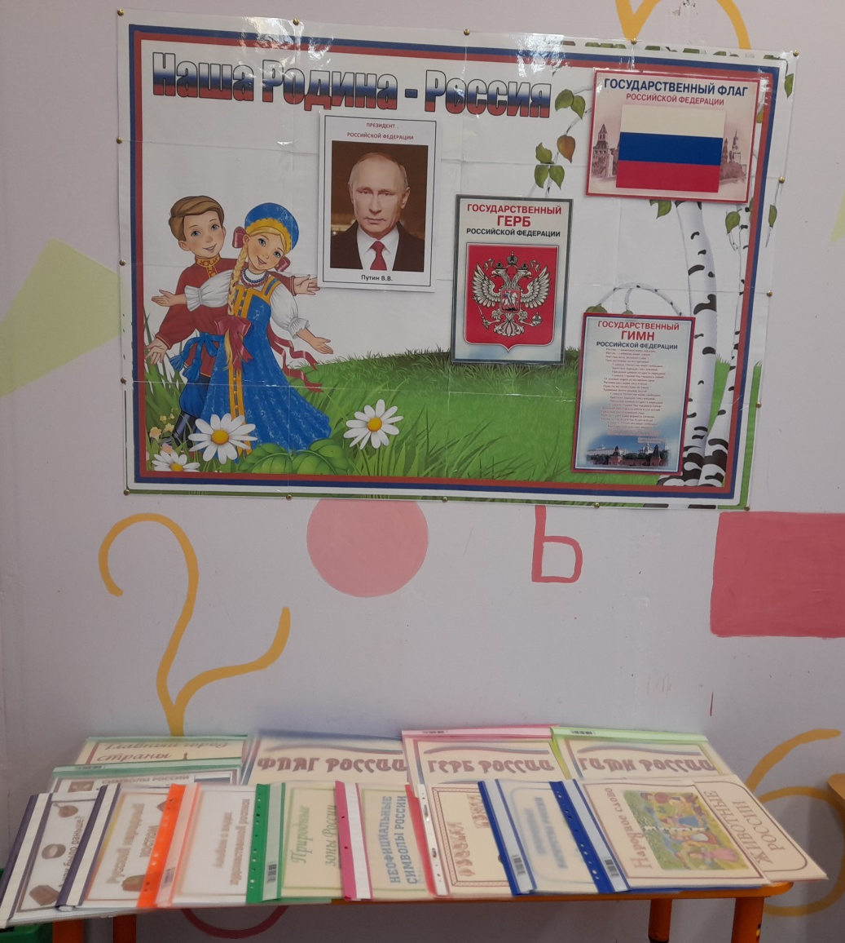
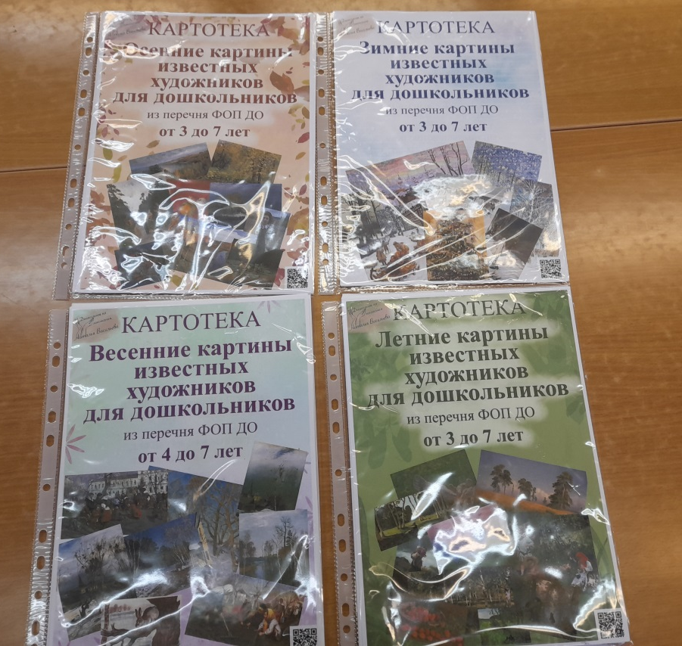
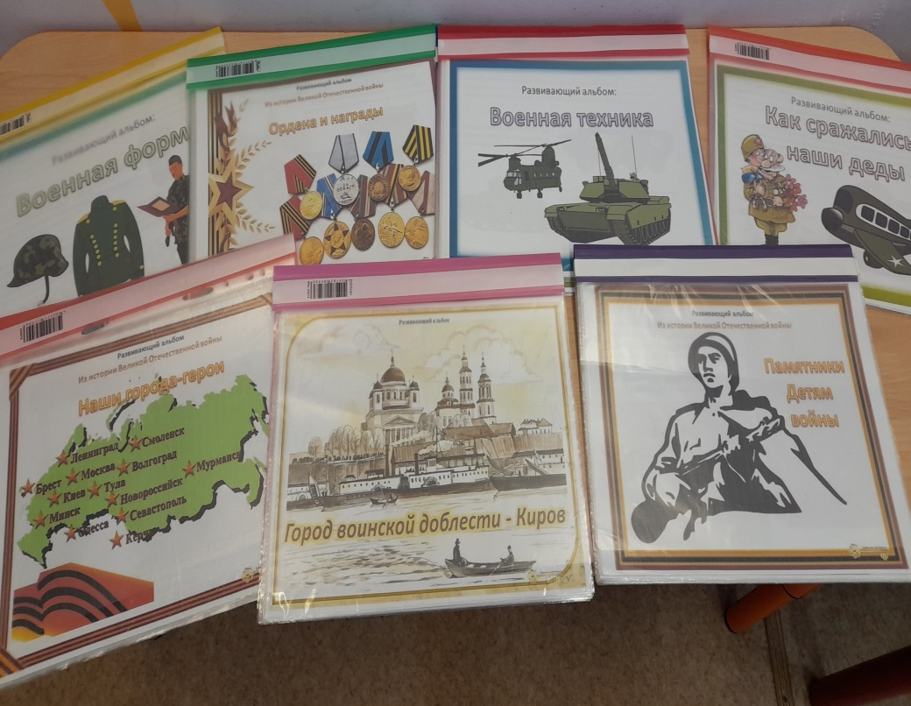
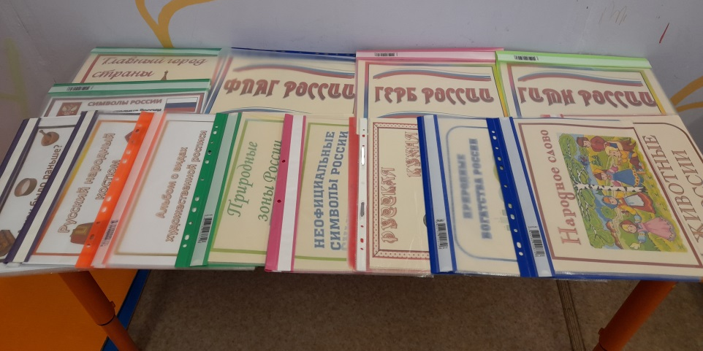
Пополнение предметно-развивающей среды

Slide 22

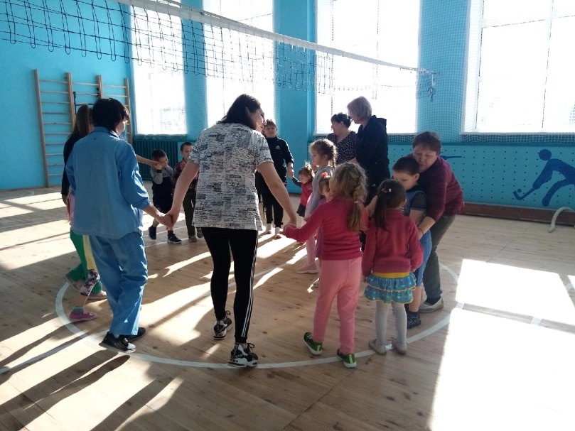
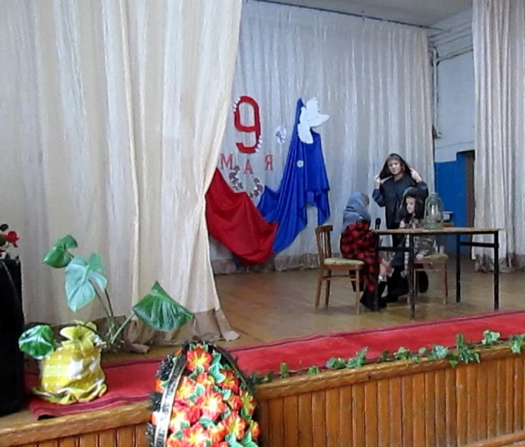
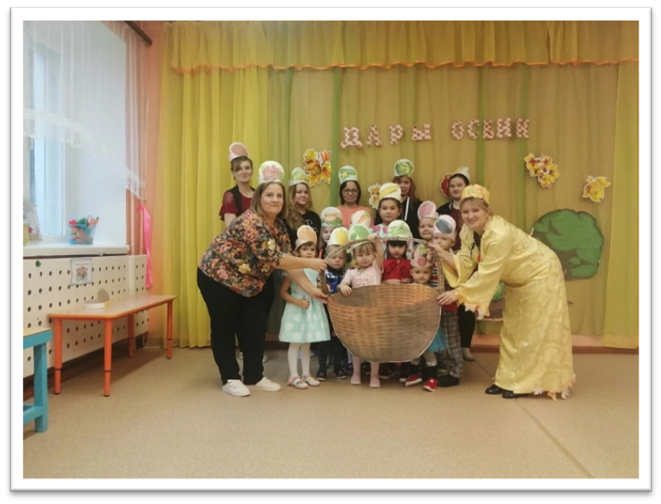
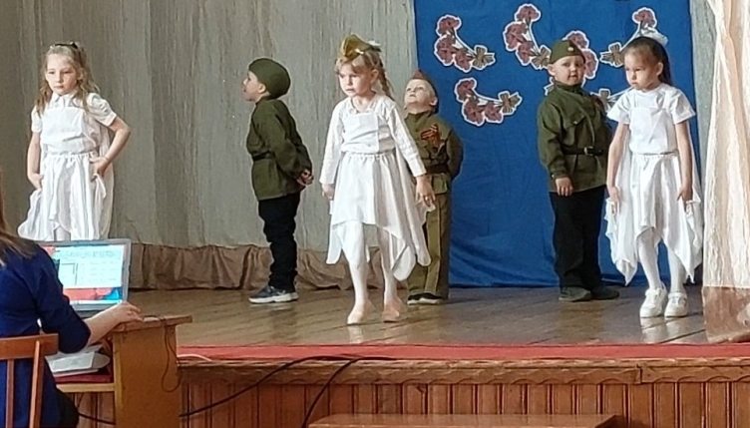
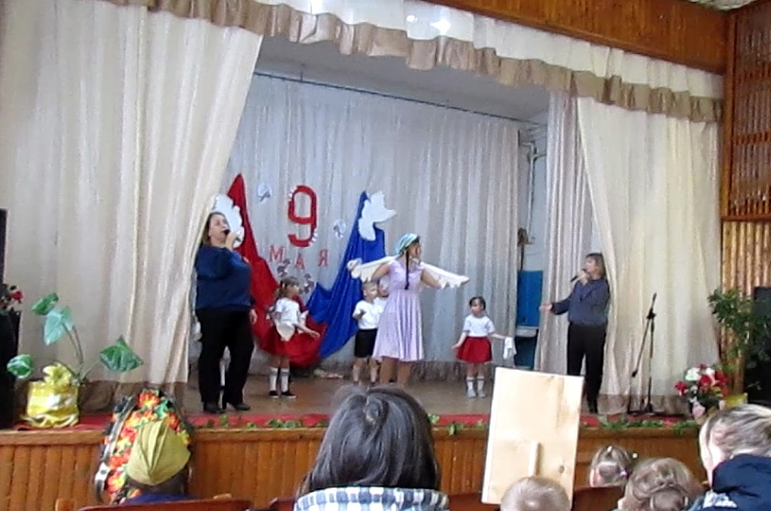
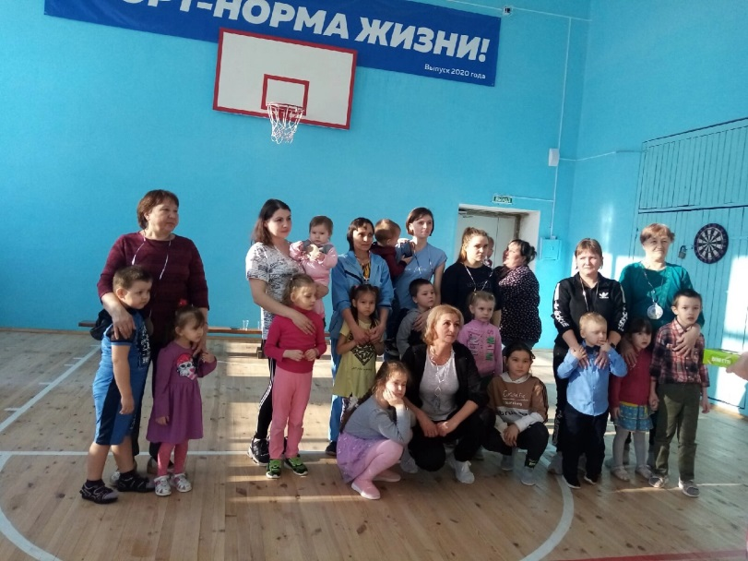
Мероприятия с участием родителей

Slide 23
СПАСИБО ЗА ВНИМАНИЕ

